Slide 2
第一章 認識Arduino與 微電腦控制板
認識微電腦控制板
選購Arduino控制板
Arduino 程式開發工具與開發步驟簡介
上傳「閃爍 LED」範例程式

Slide 3
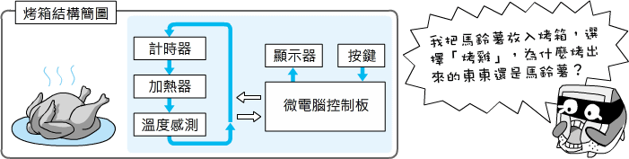
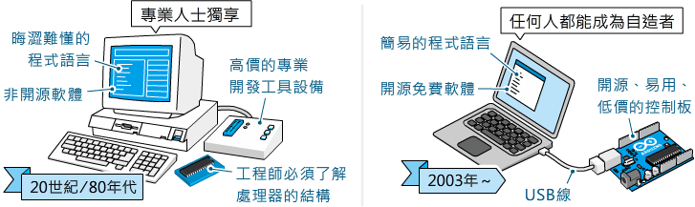
微電腦控制板
隱藏在各個電子裝置內部的控制中心是微電腦控制板（microcontroller board，以下簡稱「控制板」）。
Arduino是給普羅大眾使用的開源（open source，或開放原始碼）控制板
參閱
1-2

Slide 4
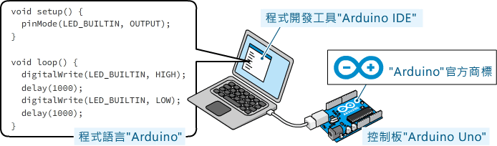
Arduino的四種意義
Arduino代表：
微電腦控制板
程式語言
開發工具
原廠商標
參閱
1-4

Slide 5
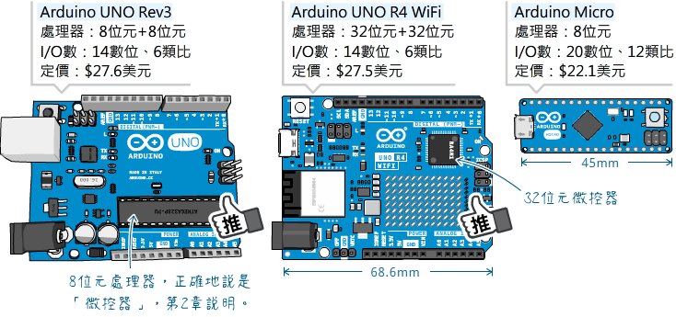
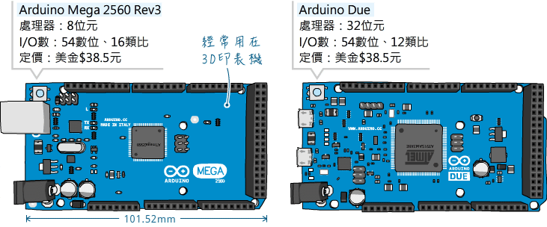
選購Arduino控制板（一）
參閱
1-5

Slide 6
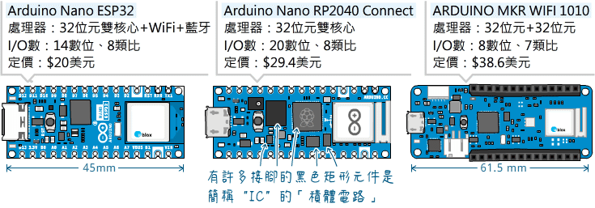
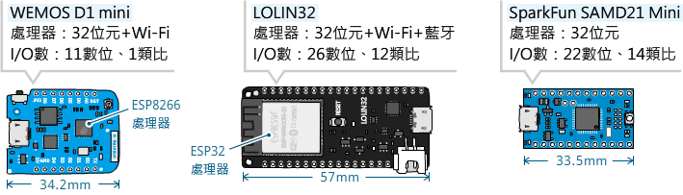
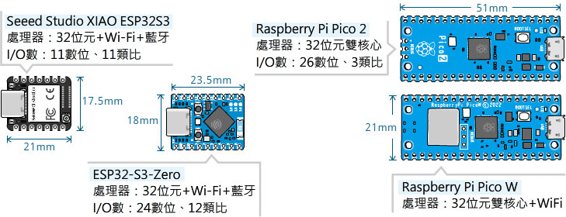
選購Arduino控制板（二）
參閱
1-6

Slide 7
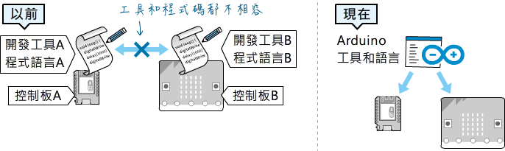
Arduino相容控制板
「相容」控制板的定義有硬體和軟體兩個層面：
硬體：電路設計與外觀樣式都和官方控制板相同。
軟體：電路元件和外觀跟原廠不同，但能使用Arduino編寫程式。
參閱
1-7

Slide 8
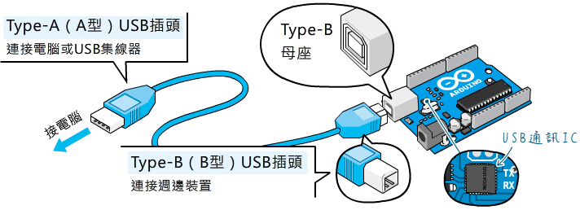
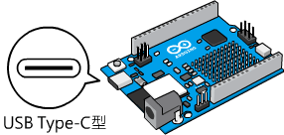
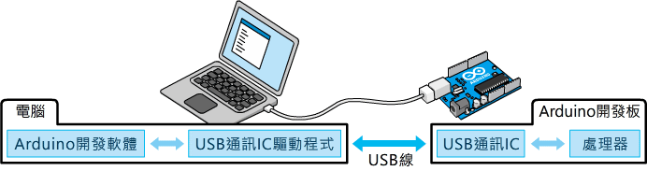
安裝Arduino Uno控制板的驅動程式
Windows系統將會自動替控制板設定序列埠編號，例如：COM3。
macOS不必安裝Uno的驅動程式即可使用。
參閱
1-11

Slide 9
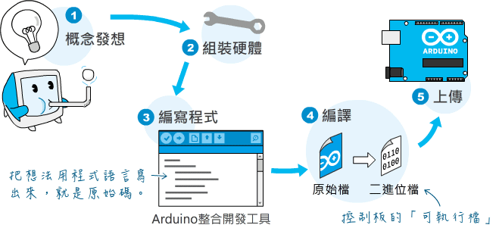
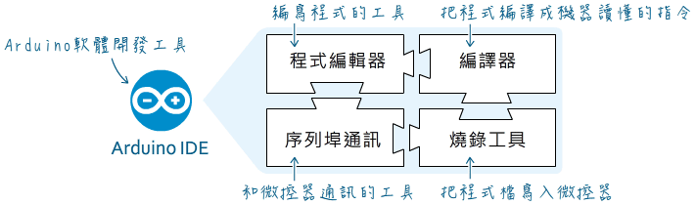
Arduino程式開發工具與開發步驟簡介
開發Arduino程式的工具軟體，可在arduino.cc網站下載。
參閱
1-14
整合開發環境（Integrated Development Environment，簡稱 IDE）

Slide 10
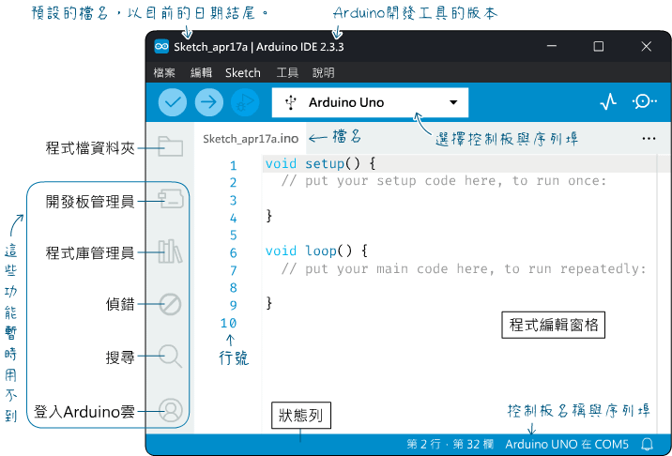
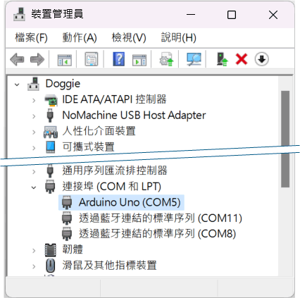
Arduino開發環境安裝
Arduino程式開發工具可以在arduino.cc下載
用USB連接Arduino和電腦，Arduino將被當成序列埠連線裝置。
參閱
1-17

Slide 11
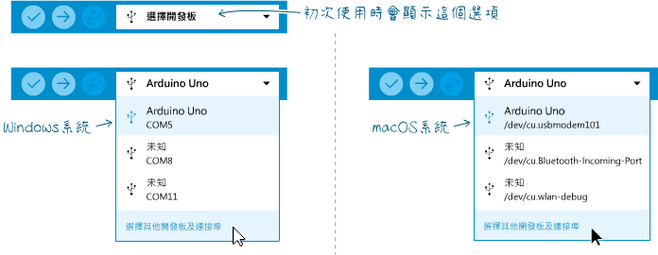
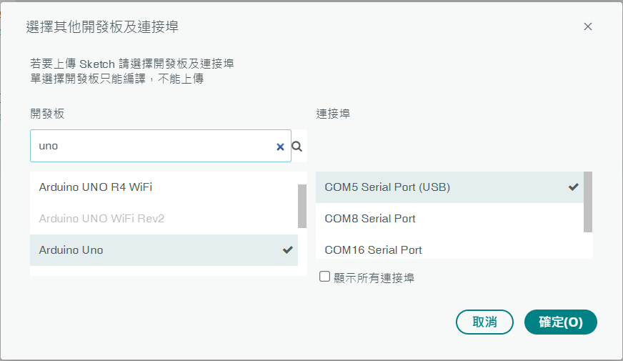
設定Arduino板的選項
第一次使用Arduino程式開發工具時，請先把Arduino板接上電腦的USB，接著在Arduino程式開發工具裡面設定你的Arduino板子類型，以及序列埠編號。
參閱
1-18

Slide 12
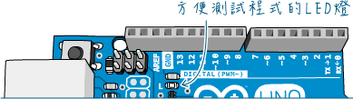
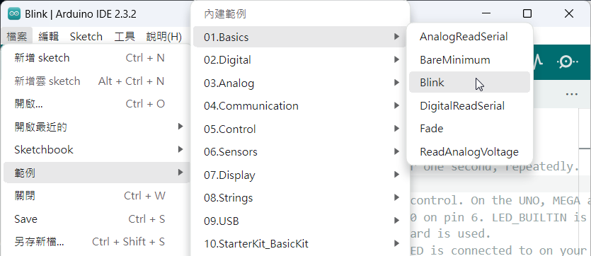
上傳「LED閃爍」程式
Arduino程式開發工具裡面包含許多現成的範例程式，放在主功能表的「檔案→範例」底下。
參閱
1-19

Slide 13
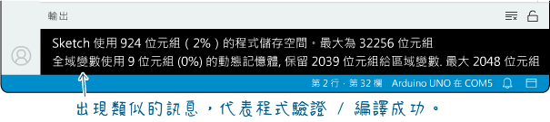
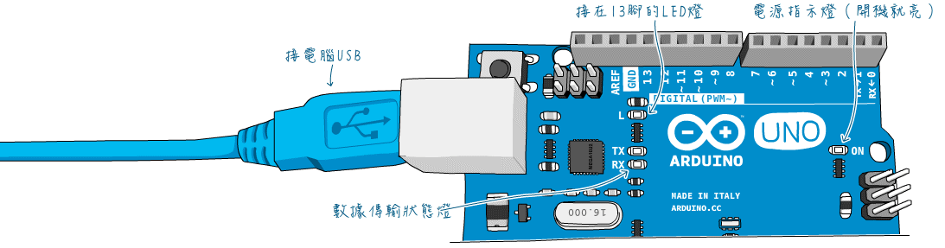
驗證與上傳程式碼
Arduino板將自行重新啟動並執行上傳的程式碼，內建的LED隨即開始閃爍。
參閱
1-21

